Slide 1
Darts详解

Slide 2
Darts目的
传统的NAS是基于离散空间上的黑盒优化过程
强化学习、进化算法、贝叶斯优化，都不能用Loss的梯度更新网络架构，只能间接优化生成子网络模型的控制器Controller RNN
Darts把搜索空间弱化为连续的空间结构，网络模型以可微分参数化的形式实现，可用梯度下降进行性能优化
参考链接：
[1] 视频讲解
[2] 论文+代码(tensorflow)
[3] 论文讲解

Slide 3
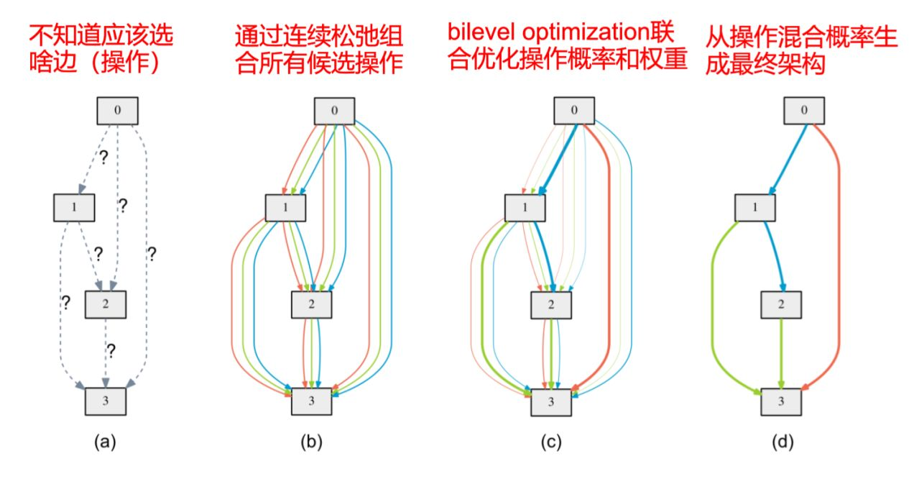
Darts搜索基本思想
(a) 搜索问题
灰色小方块：cell中的node，也叫节点
方块间的边：可能的操作，例如池化、卷积等，图中共3种，这些操作本身也有参数，称为模型参数w
(b) 搜索空间连续松弛化
每个节点和所有的前驱节点相连，两个块之间所有可能的操作都赋权重，称为架构参数α，真实权重 softmax(α)
(c) 联合优化
通过梯度下降对 α 和 w 进行优化
(d) 选择架构
每个节点取argmax 即权重最大的操作

Slide 4
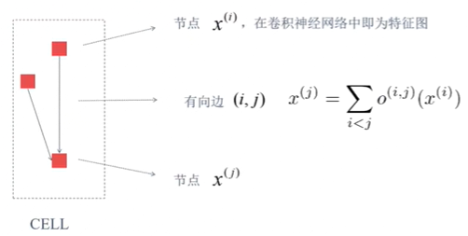
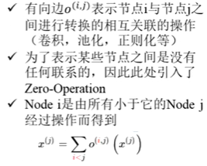

Darts的搜索空间-cell定义
目标：搜索cell的结构，然后用cell构建CNN或者RNN。
Cell：由N个节点的有序序列组成的有向无环图，下图是N=3的例子
每个中间节点（特征图）都是由有向无环图中所有的前继节点计算

Slide 5
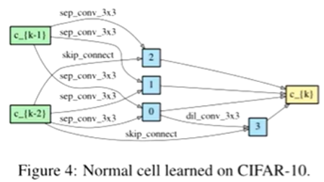
Darts的搜索空间-CNN network定义
CIFAR-10定义的CNN网络结构
1个Network包括8个cell，cell分为reduction/normal cell，分别共享架构参数α-reduction和α-normal
network的1/3和2/3处是reduction cell，即第3和第6个cell。其他为normal cell
1个cell包括7个nodes
2个input node: 前2个cell的输出节点
4个intermediate node: 与所有前驱相连的节点
1个output node: 对4个intermediate node进行concat，原来输入的通道是C，输出之后变成4C
代码讲解见：pt.darts
search_cell.py：定义了cell的结构和前向传播操作
search_cnn.py：定义了network的结构和操作

Slide 6
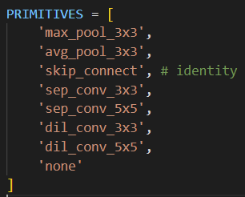
Darts的搜索空间-cell中边的候选操作
cell中边的8种可选操作： 3×3极大值池化，3×3均值池化，恒等， 3×3深度可分离卷积，5×5深度可分离卷积，3×3空洞深度可分离卷积，5×5空洞深度可分离卷积，0操作（两个节点无连接）
代码见 ops.py

Slide 7
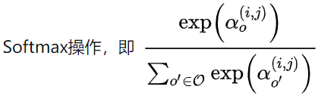
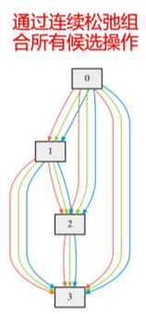
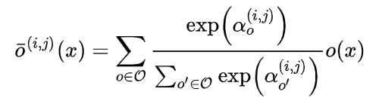
如何把离散选择边的操作弱化为连续空间-softmax
把整个搜索空间看成supernet，学习最优的subnet。
传统的NAS，在候选操作中，只能选1个操作，这种选择离散不可导
Darts把选择单一操作的步骤松弛化为softmax的所有操作子权值叠加
架构参数 α 是第 i 个特征图到第 j 个特征图之间操作的权重。如果权重=0，表示不需要这个操作
混合操作MixOp：操作集的每个操作都会处理每个节点的特征图，再对所有操作得到的结果加权求和

Slide 8

Darts的优化目标
优化目标：验证集上的损失函数
找到最优的架构参数α使Lval最小，即Lval的式子
找到最优的模型参数w使Ltrain最小，即w*的式子
（星号上标代表最优的 s.t. subject to 满足.. 条件，受..约束）
每次更新架构参数α都理应重新训练模型的权重w*，求出最优w的训练代价高
第一个式子要优化α，但要w*，想优化w又跟架构参数α有关，所以是两级最优化问题

Slide 9
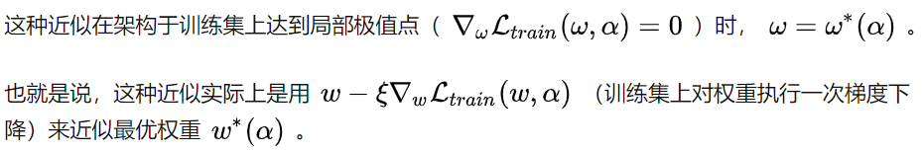
如何求梯度？梯度近似
ξ 是模型参数w的学习率
所以这样近似是有道理的
核心思想：每次更新α 让w在Ltrain上做一次single training step，进行一步优化，近似w*，不需要多次训练求出最优w* （这种方法在元学习中用过）
NAS训练过程：
在验证集Lval损失上梯度下降更新架构参数α
在训练集Lval损失上梯度下降更新模型参数w

Slide 10
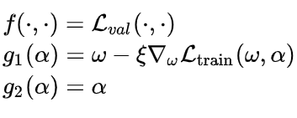
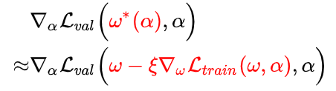
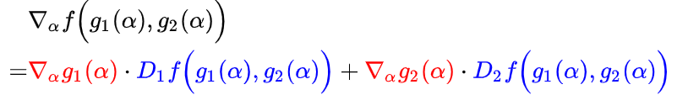

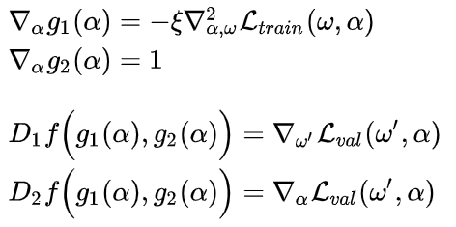
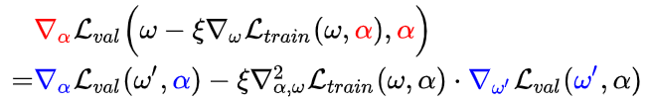

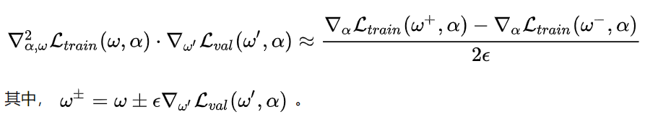


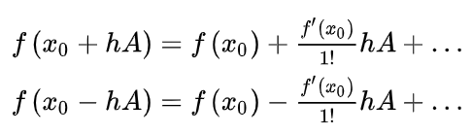





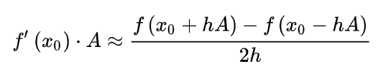
近似后的梯度如何求解
具体公式推导参考知乎：https://zhuanlan.zhihu.com/p/73037439
符号替换
① 复合函数求导公式：
①
复合函数求导，兼顾2个α
只对函数里，第2个α求导
w’变成了常数，而不是关于α的复合函数
②
有这个公式后，现在可以求出目标函数的梯度
② 泰勒公式：
相减：
根据经验取值

Slide 11
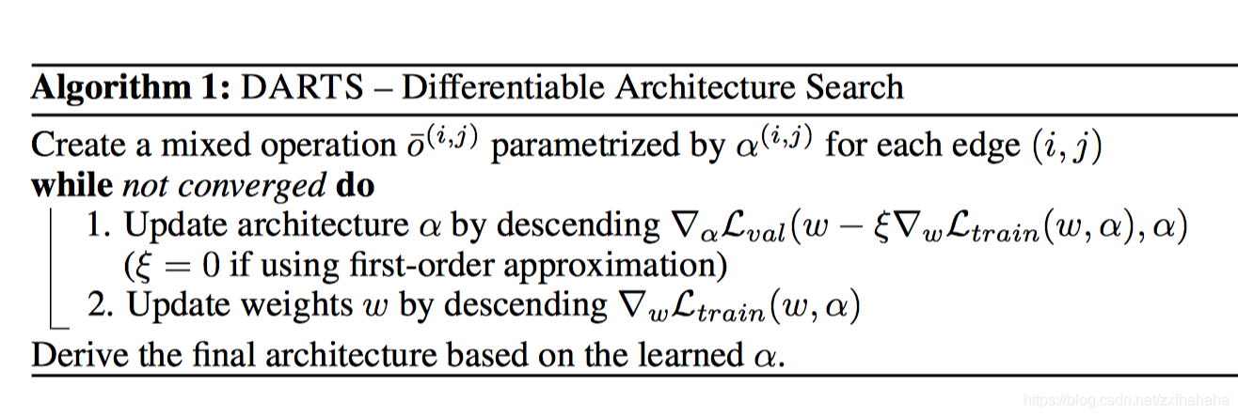
Darts训练算法
混合操作mixOp表示所有侯选边的混合计算结果
即softmax(权重 α) * 操作结果，再求和
整体的训练算法在代码search.py中
先在验证集上更新架构参数α，需要在训练集上模拟一步优化计算w’，见architect.py
在更新后的α基础上，在训练集上更新模型参数 w，见search.py

Slide 12
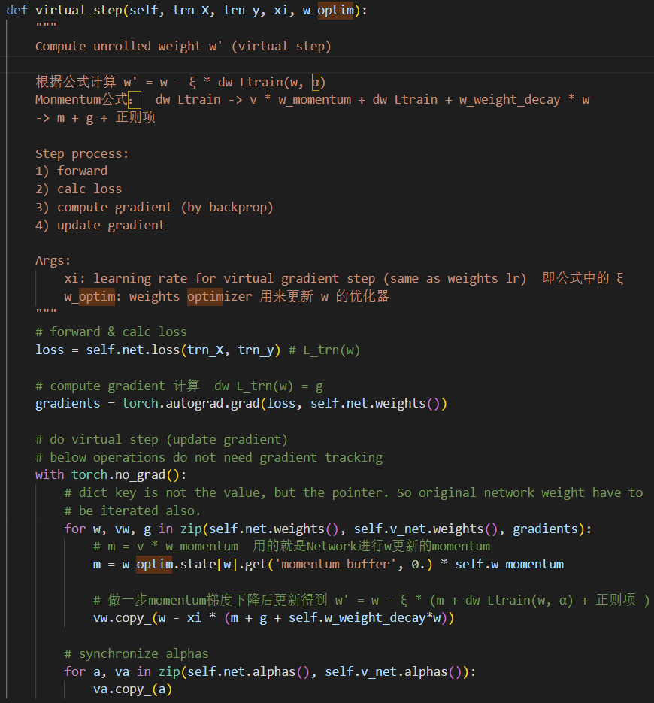
第一步：更新架构参数α
采用梯度下降来更新α，代码见 architect.py
① 计算w’ 见右边函数

Slide 13
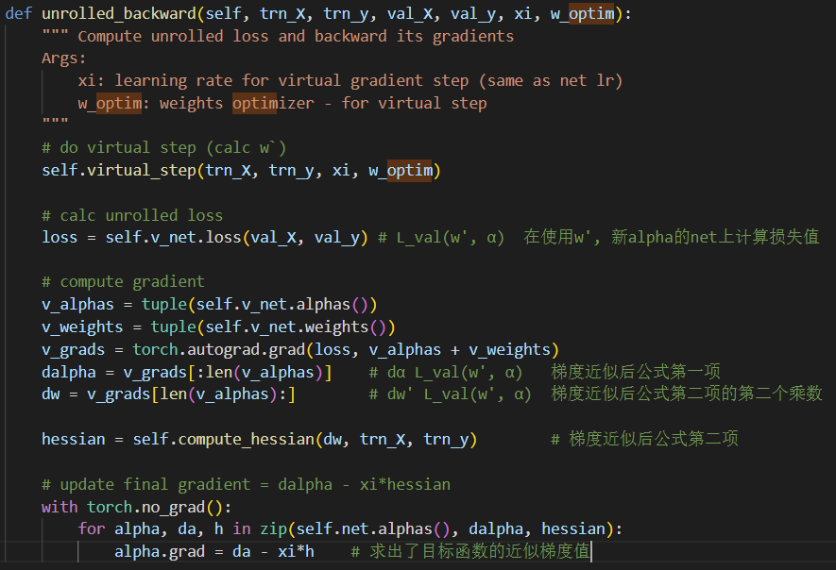
第一步：更新架构参数α
② 计算目标函数关于α的近似梯度
见右边函数

Slide 14
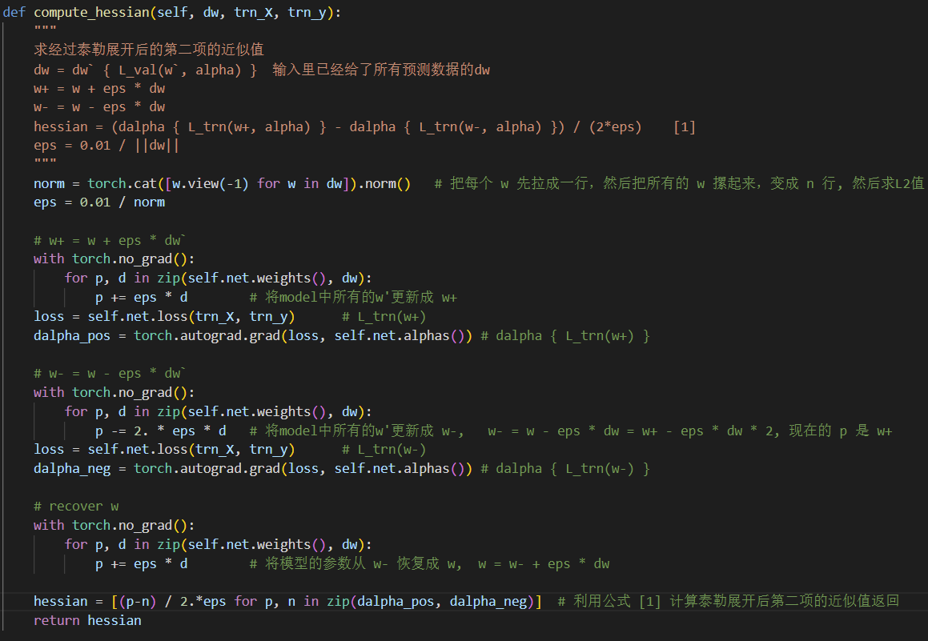
第一步：更新架构参数α
③ 计算近似梯度中第二项
采用泰勒展开后的近似公式

Slide 15
Darts训练算法
混合操作mixOp表示所有侯选边的混合计算结果
即softmax(权重 α) * 操作结果，再求和
整体的训练算法在代码search.py中
先在验证集上更新架构参数α，需要在训练集上模拟一步优化计算w’，见architect.py
在更新后的α基础上，在训练集上更新模型参数 w，见search.py

Slide 16
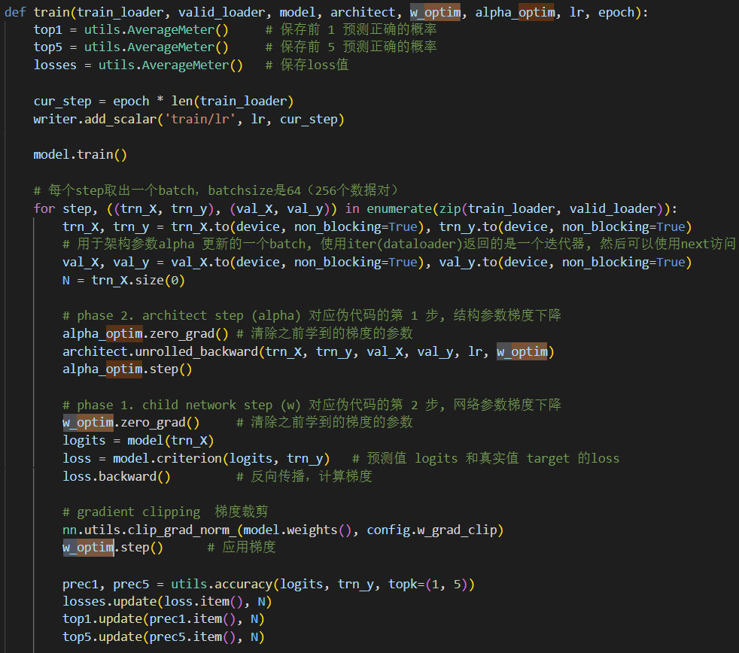
第二步：更新模型参数w
在第一步更新后的 α 的基础上，
在训练集上梯度下降更新w

Slide 17
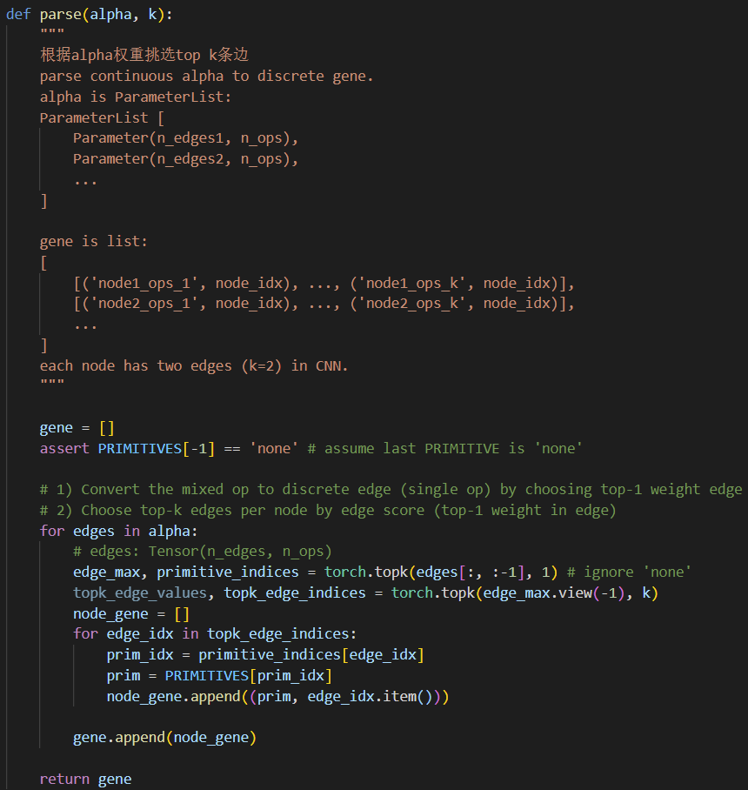
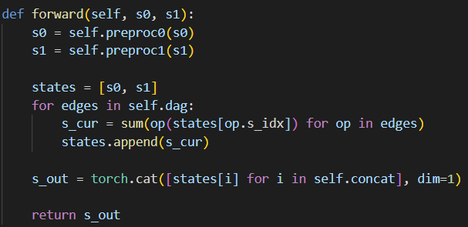
训练完成后，挑选每个node最大的2个α
操作方法在 genotypes.py/parse函数中
NAS过程结束后，需要对构建的CNN训练
代码在augment_cells.py和augment_cnn.py中
CNN中每个intermediate node有2条边
MixOp操作是两条边的计算结果求和

Slide 18
总结整体代码流程：
search.py：主函数入口
构建CNN network (search_cnn.py)，包括8个cell (search_cells.py)
用前一半data做训练集data_train，后一半data做验证集data_val，
初始化w的优化器SGD (momentum)和α的优化器Adam，多次搜索
每次搜索都是分batch迭代完所有data
每个batch：先更新架构参数 α（调architect.py）
再用data_train更新模型参数 w
训练完成得到最优的α，通过前向传播看下data_val上效果
每一次搜索都把最优的结构保存下来
2. architect.py：利用梯度近似、复合函数求导、泰勒展开来更新α
先计算 w’，使用data_train来训练一步，用得到的梯度通过momentum梯度下降计算
w' = w - ξ * (m + dw Ltrain(w, α) + 正则项 )
（在v_net上做一步优化，计算出w’，net上w暂时不变）
再计算 L_val(w‘, α)，算出 dα L_val(w’, α) 和 dw’ L_val(w', α)
然后根据泰勒展开求出公式第二项的近似值
最终求出目标函数关于α的梯度，更新到net上
简述：先固定住w，用所有data_train做一步优化，计算w’，在w‘基础上更新α
在更新后α的基础上，真实地训练一步w，然后再回到上面
net
v_net

Slide 19
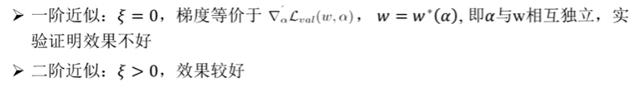
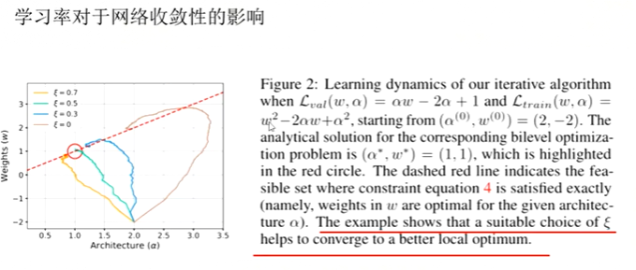

Slide 20
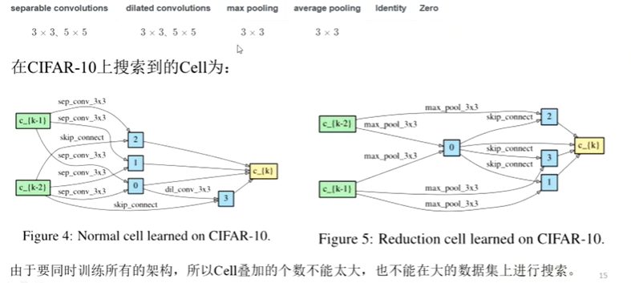
图中也可以看出CNN中network的每个intermediate node前驱有2条边

